Slide 1


Slide 2
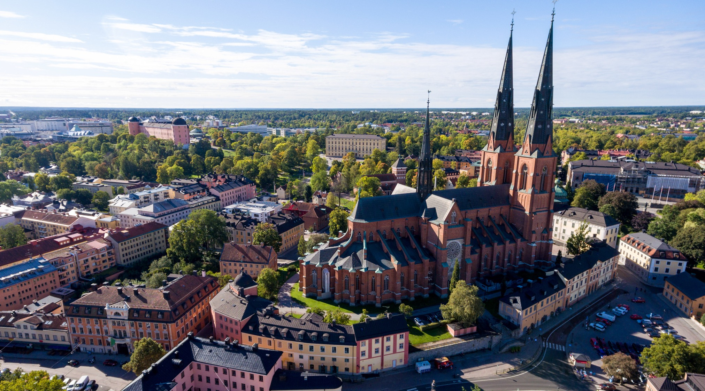
VÄLKOMMEN TILL UPPSALA

Slide 3
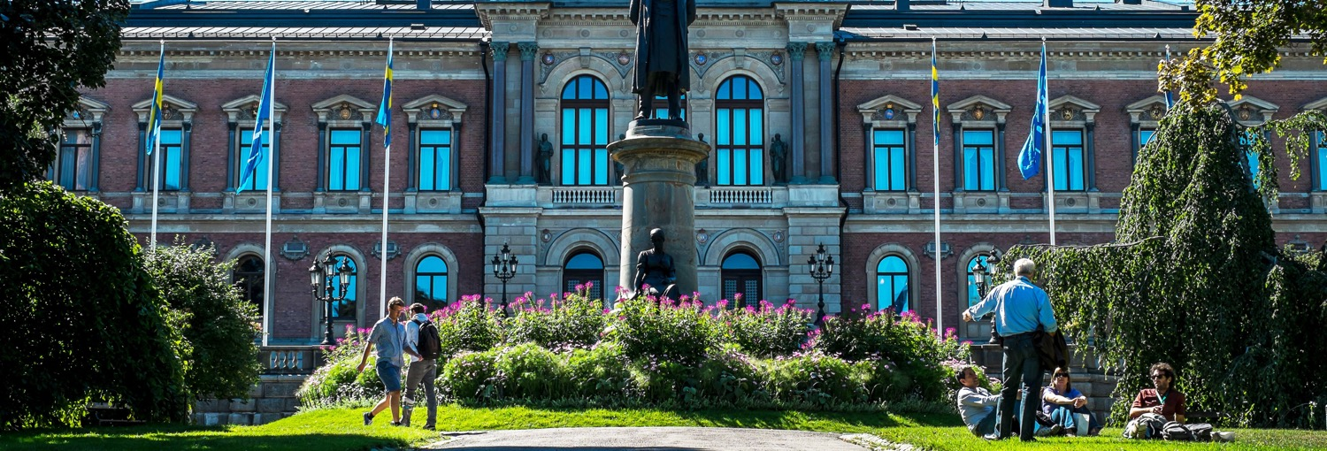
VÄLKOMMEN TILL UPPSALA UNIVERSITET
I STÄNDIG UTVECKLING – SEDAN 1477
MÖTESPLATS FÖR KUNSKAP, KULTUR OCH KRITISK DIALOG

Slide 4

VÅR UPPGIFT
ATT VINNA OCH FÖRMEDLA KUNSKAP
TILL MÄNSKLIGHETENS GAGN OCH FÖR EN BÄTTRE VÄRLD

Slide 5
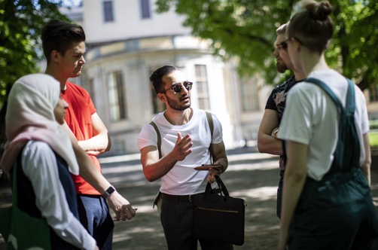
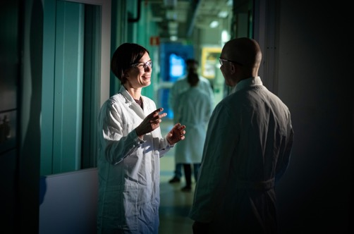
MÅL: FORSKNING OCH UTBILDNING AV HÖGSTA KVALITET OCH RELEVANS
Universitetet vilar på idén och att investeringar i utbildning och forskning bidrar till en bättre framtid.
Universitetet ska med all sin bredd och samlade styrka stödja en hållbar utveckling och verka för öppenhet och respekt.
Universitetet verkar mitt i det samhälle som det är en del av. Samverkan är ett medel för att få genomslag och komma till nytta i samhället.
Uppsala universitet slår vakt om det fria kunskapssökandet och värnar vetenskapens integritet, mångfald och kvalitet.

Slide 6
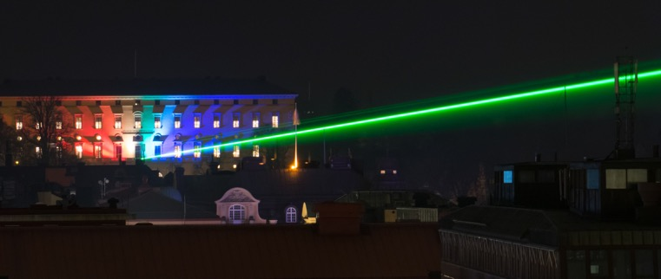
UTVECKLINGSMÅL SOM FÖRNYAR
UTBILDNING OCH FORSKNING
Expandera utbildningen och stärk sambandet mellan utbildning och forskning.
Utveckla forskningsexcellens.
Stärk gränsöverskridande och utmaningsdriven forskning.
Samordna och kraftsamla universitetets resurser.
Utnyttja potentialen vid Campus Gotland.
Utveckla samverkan som en integrerad del av utbildning och forskning.

Slide 7

STRATEGISKA PRIORITERINGAR SOM STÄRKER KVALITET OCH RELEVANS
Kvalitetsarbete
Internationalisering
Infrastruktur
Kompetensförsörjning och karriärsystem
Stöd och miljö
Notes:
Kvalitetsarbete: Aktivt och systematiskt kvalitetsarbete för kvalitetssäkring och kvalitetsutveckling inom utbildning, forskning och samverkan
Internationalisering: är ett medel, en strategi, för att uppnå ökad kvalitet inom forskning och utbildning. Kvalitet, långsiktighet och ömsesidighet i de internationella relationerna liksom utvecklingen av fördjupade, strategiska samarbeten med utvalda universitet/regioner i världen ska vara vägledande. Uppsala universitet ska ha en aktiv roll i det globala samhället, främja utveckling, kreativitet och innovation och därmed bidra till global utveckling.
Infrastruktur: Internationellt högklassig infrastruktur i form av experimentell utrustning, databaser, bibliotek, samlingar och biobanker är avgörande för framgångsrik forskning.
Kompetensförsörjning och karriärsystem. Anställningsordning
Stöd och miljö: Utvecklingsplan 2050

Slide 8
I KORTHET…
Drygt 50 000 studenter och cirka 7 700 anställda
Cirka 60 institutioner – inom 9 fakulteter – inom 3 vetenskapsområden
Kreativa, tvärvetenskapliga miljöer i olika campusområden
Cirka 400 000 kvadratmeter lokaler
Omsätter 8 miljarder kronor – varav cirka 70 % inom forskning
Rankas bland de bästa universiteten i världen

Slide 9
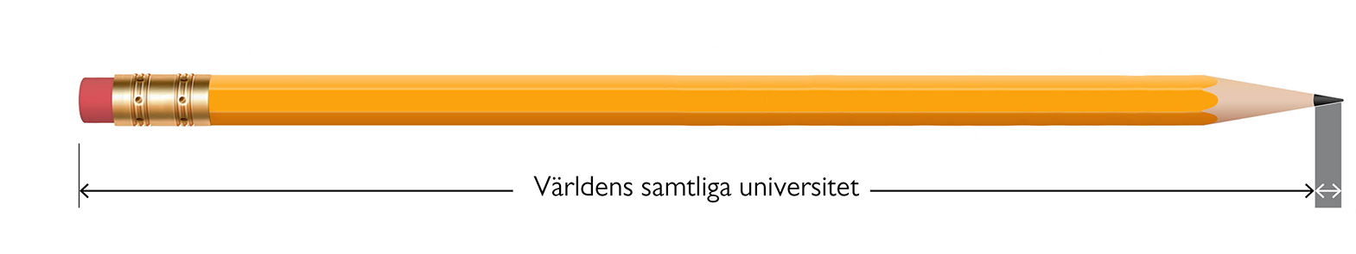
RANKNING
Uppsala universitet placerar sig bland de främsta i de tre största världsrankningarna:
ARWU (Shanghai-rankingen)
THE (Times Higher Education)
QS Ranking
Uppsala universitet bland de främsta
Ny rankning: QS World University Ranking: Sustainability. Mäter universitetens arbete för att driva hållbar utveckling framåt och är uppdelad i två delar: miljöpåverkan och social påverkan. Uppsala universitet på plats 11 av 700 lärosäten i världen. Bäst inom EU.

Slide 10



UTBILDNING OCH FORSKNING INOM
TRE VETENSKAPSOMRÅDEN
Humaniora och samhällsvetenskap
6 fakulteter
Medicin och farmaci
2 fakulteter
Teknik och naturvetenskap
1 fakultet

Slide 11
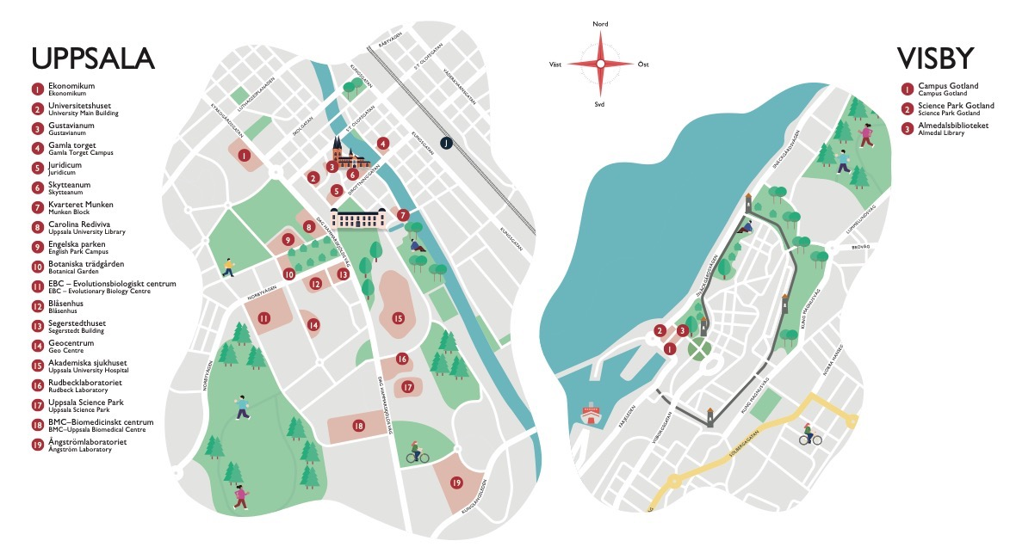
UNIVERSITETSOMRÅDET

Slide 12
UPPSALA

Slide 13
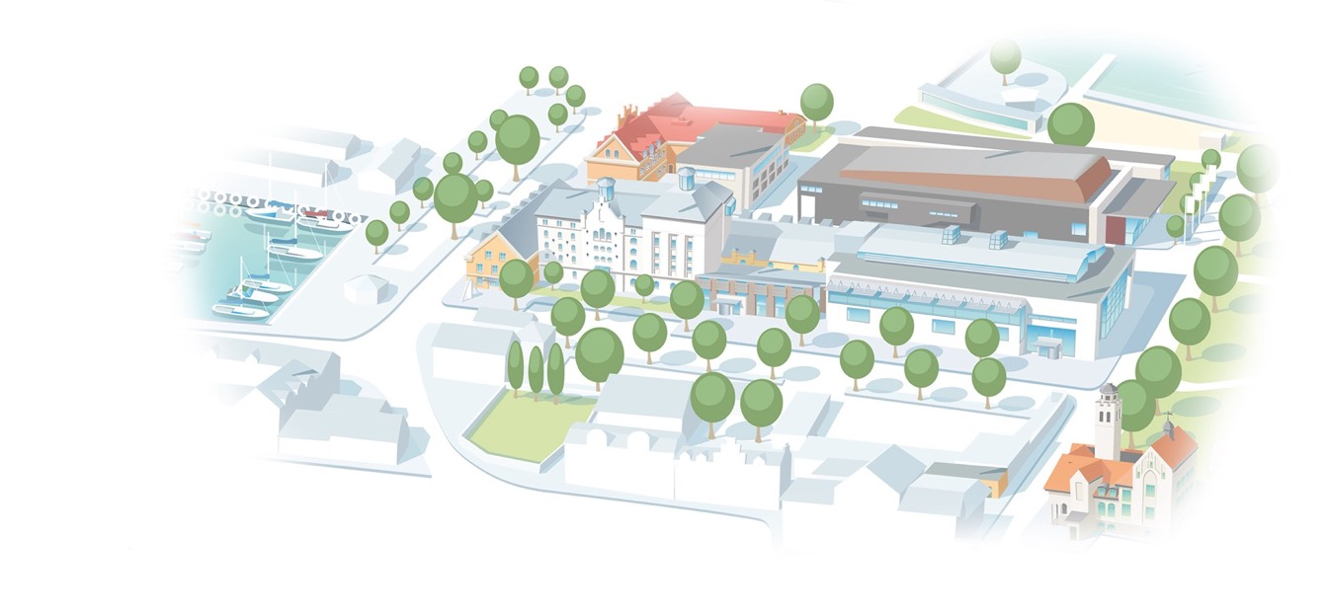
CAMPUS GOTLAND

Slide 14
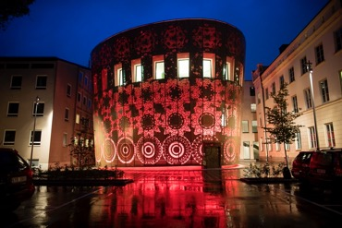
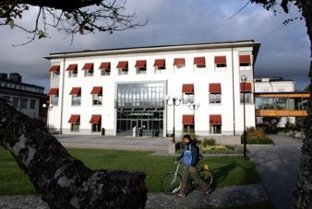
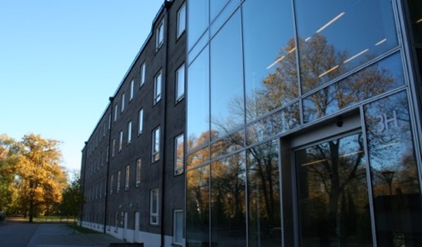
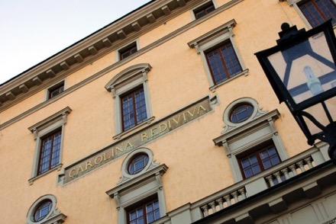
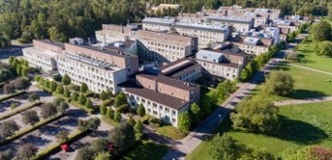
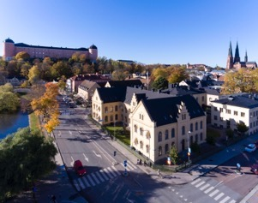
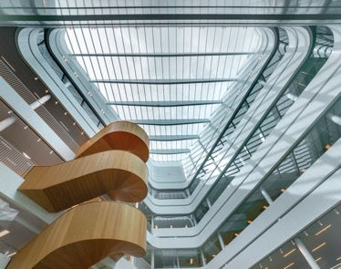
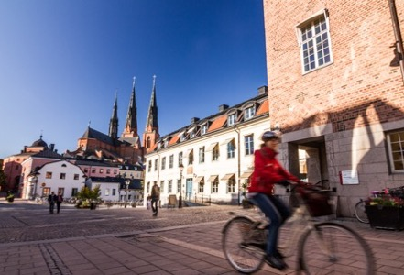
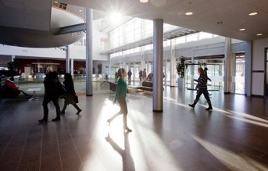
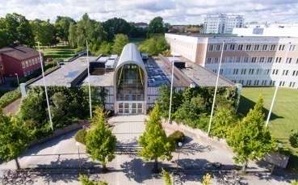
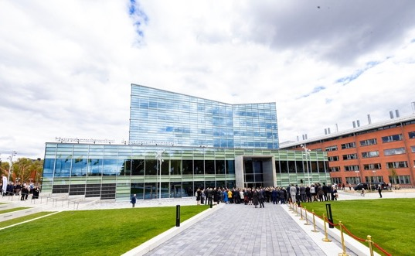

Slide 15
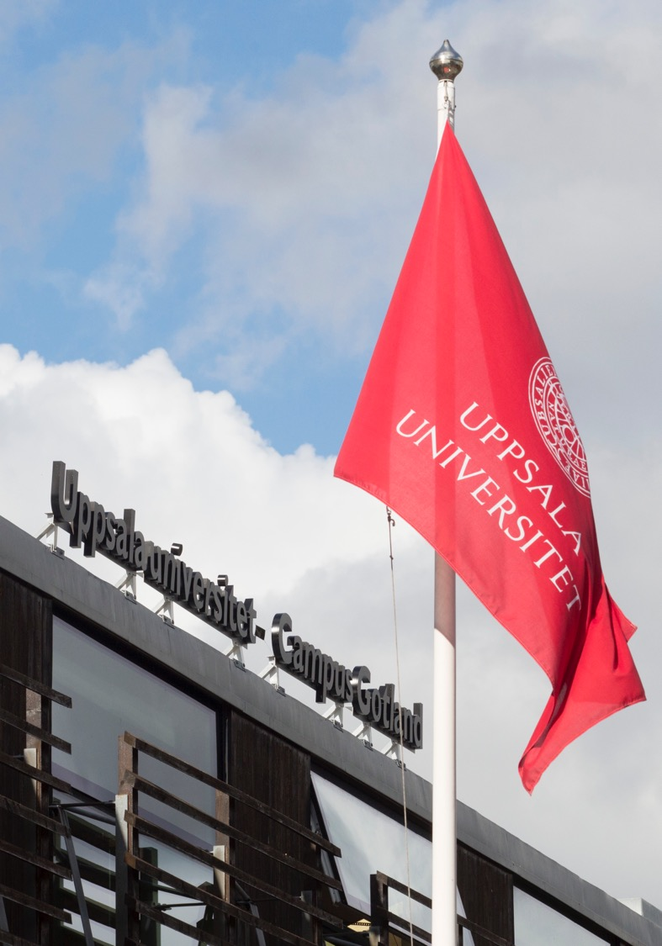
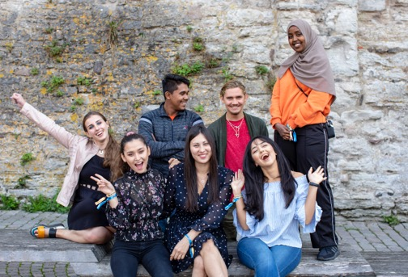
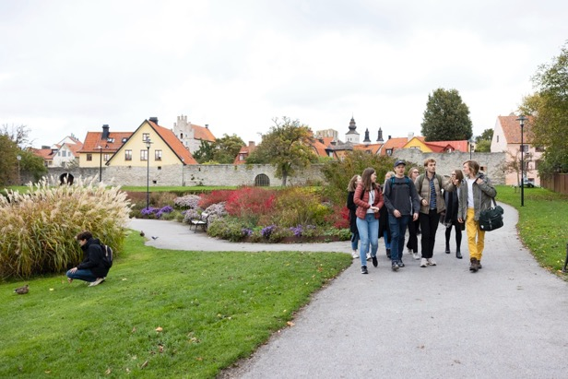
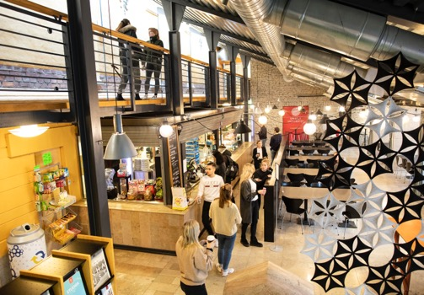
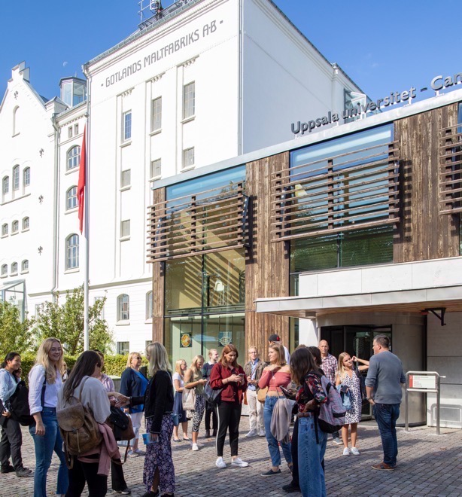


Slide 16
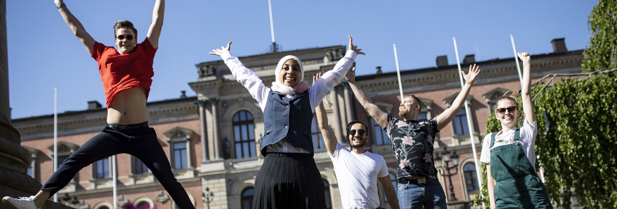
UTBILDNING
BRETT UTBILDNINGSUTBUD • FORSKNINGSANKNYTNING • STUDENTLIV

Slide 17

UTBILDNING I SIFFROR
Drygt 50 000 studenter
Ca 75 program på grundnivå
Ca 90 program på avancerad nivå
Ca 2 000 fristående kurser
Mest sökta programmen: jurist, läkar-, och psykologprogrammen
Ca 6 500 examina per år
Ca 70 internationella masterprogram och
6 internationella program på grundnivå
Cirka 650 fristående kurser på engelska
Internationellt studentutbyte – ca 1 400 inresande studenter och 1 000 utresande
Ca 1 700 avgiftsbetalande tredjelandsstudenter

Slide 18
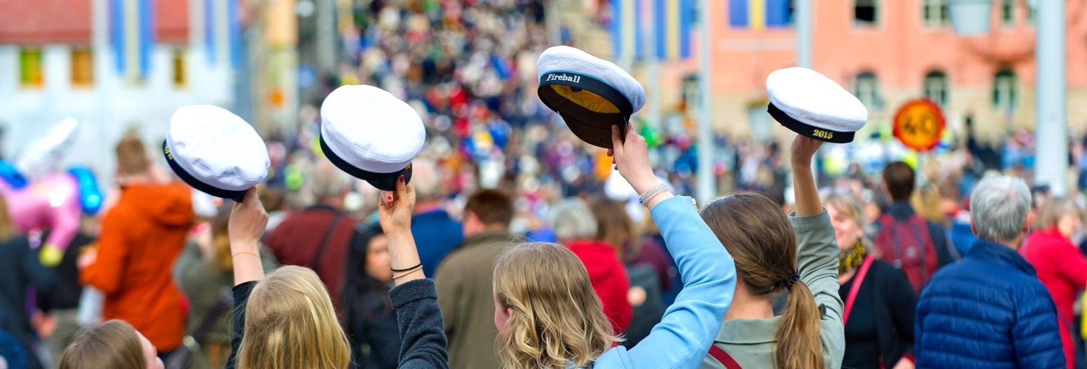
STUDENTLIV
13 NATIONER • 6 KÅRER • AKTIV STUDENTMEDVERKAN • TRADITIONER

Slide 19

FORSKNING
STARKA DISCIPLINER • TVÄRVETENSKAP
• INTERNATIONALISERING • SAMVERKAN
Notes:
Uppsala universitet har med sin ämnesmässiga bredd goda
förutsättningar att bidra till att möta samhällsutmaningar
och att FN:s globala hållbarhetsmål nås. Ska
dessa mål nås krävs en kombination av teknikutveckling,
samhällsbyggnad och förändringar i människors beteenden
samt att beslut bygger på vetenskapligt grundad kunskap.
Under de senare åren har flera tvärvetenskapliga och
gränsöverskridande satsningar genomförts vid Uppsala
universitet.

Slide 20
VI ANTAR FRAMTIDENS FORSKNINGSUTMANINGAR
ANTIBIOTIKARESISTENS
ARTIFICIELL INTELLIGENS
BIOLOGISK MÅNGFALD
DEMOKRATI
DIGITAL HUMANIORA
ENERGI
FOLKSJUKDOMAR
GLOBAL HÄLSA
KLIMATUTMANINGEN
LIVETS UTVECKLING
LIVSVETENSKAP
LÄKEMEDELSUTVECKLING
MEDICINSK TEKNIK
MIGRATION OCH RASISM
MÄNSKLIGA RÄTTIGHETER
NYA MATERIAL
PSYKISK HÄLSA
SOCIAL HÅLLBARHET
.

Slide 21

FORSKNING OCH FORSKARUTBILDNING
I SIFFROR
Ca 170 forskarutbildningsämnen
Ca 2 500 doktorander – varav ca 50 % kvinnor
Drygt 300 doktorsexamina varje år
Ca 5 200 refereegranskade vetenskapliga publikationer varje år
Intäkter för forskning och forskarutbildning:
ca 5 600 mnkr – ca 70 % av total omsättning
Drygt 50 % av forskningen finansierad med externa intäkter

Slide 22

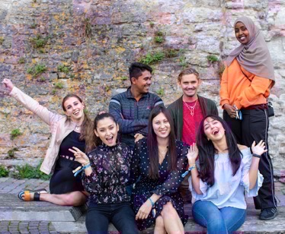
INTERNATIONELLA NÄTVERK OCH SAMARBETEN
EXEMPEL:
The Guild
Coimbra
Southern African Nordic Centre (SANORD)
Matariki
Europauniversitet Enlight
U4Society
The Baltic University Program
South Africa–Sweden University Forum (SASUF)
ACCESS
MIRAI 2.0
SIREUS
Uppsala universitets alumnnätverk:
Drygt 30 000 alumner i 150 länder i hela världen.
Notes:
https://www.uu.se/om-uu/internationalisering/
Uppsala universitet ska stärka sin position som internationellt ledande forskningsuniversitet. Internationell samverkan är ett medel, en strategi, för att uppnå ökad kvalitet inom forskning och utbildning. Kvalitet, långsiktighet och ömsesidighet i de internationella relationerna liksom utvecklingen av fördjupade, strategiska samarbeten med utvalda universitet/regioner i världen ska vara vägledande. Uppsala universitet ska ha en aktiv roll i det globala samhället, främja utveckling, kreativitet och innovation och därmed bidra till global utveckling.

Slide 23
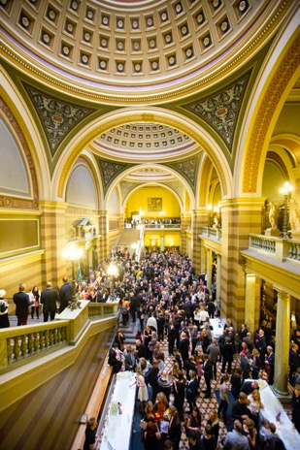

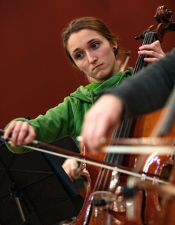
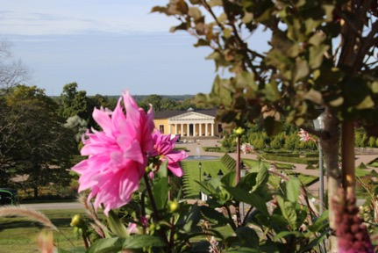
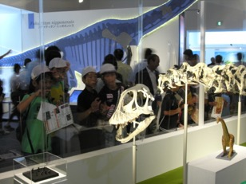
KULTUR OCH KULTURARV
Museum, konst, historiska kulturmiljöer, akademiska traditioner, musik, trädgårdar… Uppsala universitet har unika kultur-arvssamlingar och ett rikt kulturutbud.
Museer: Evolutionsmuseet, Gustavianum, Medicinhistoriska museet, Universitetsbiblioteket
Musik: Akademiska kapellet, Uppsala University Jazz Orchestra, nationskörer
Uppsala Linneanska trädgårdar
Linnéträdgården och Botaniska trädgården är Sveriges äldsta botaniska trädgårdar. Här odlas nästan 9 000 arter från hela världen.

Slide 24


Slide 25
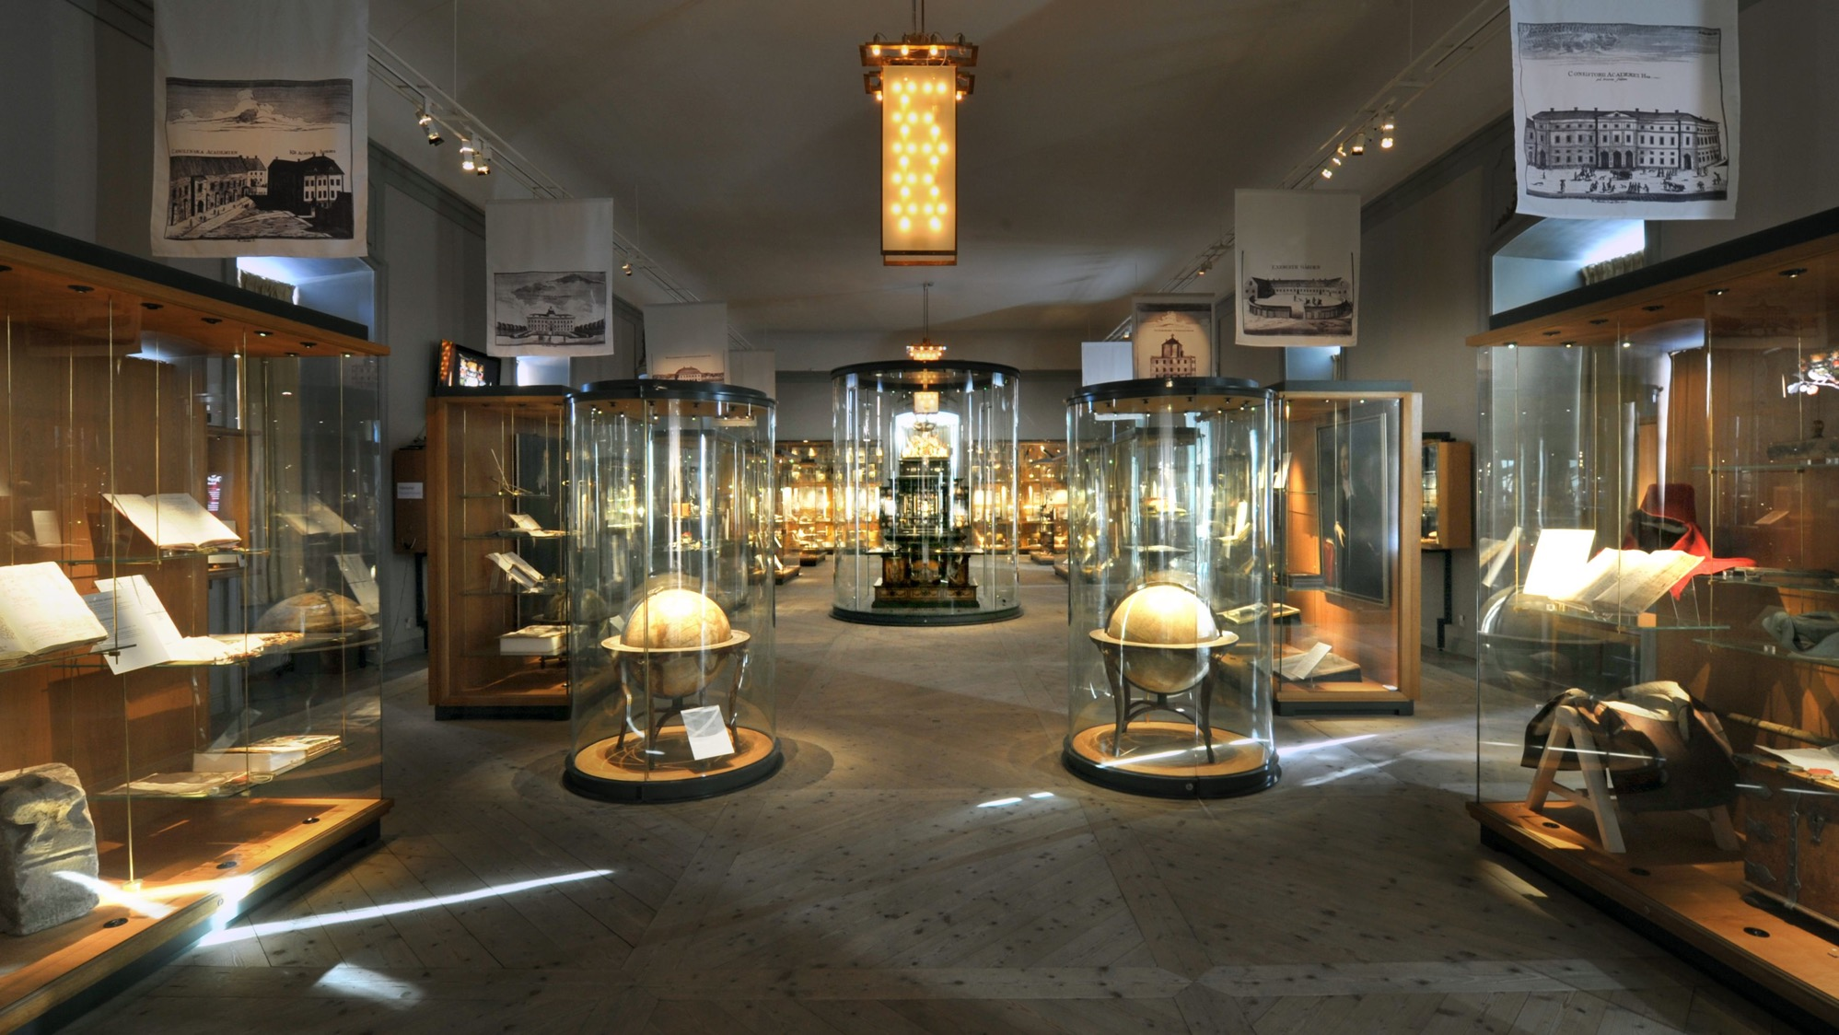

Slide 26
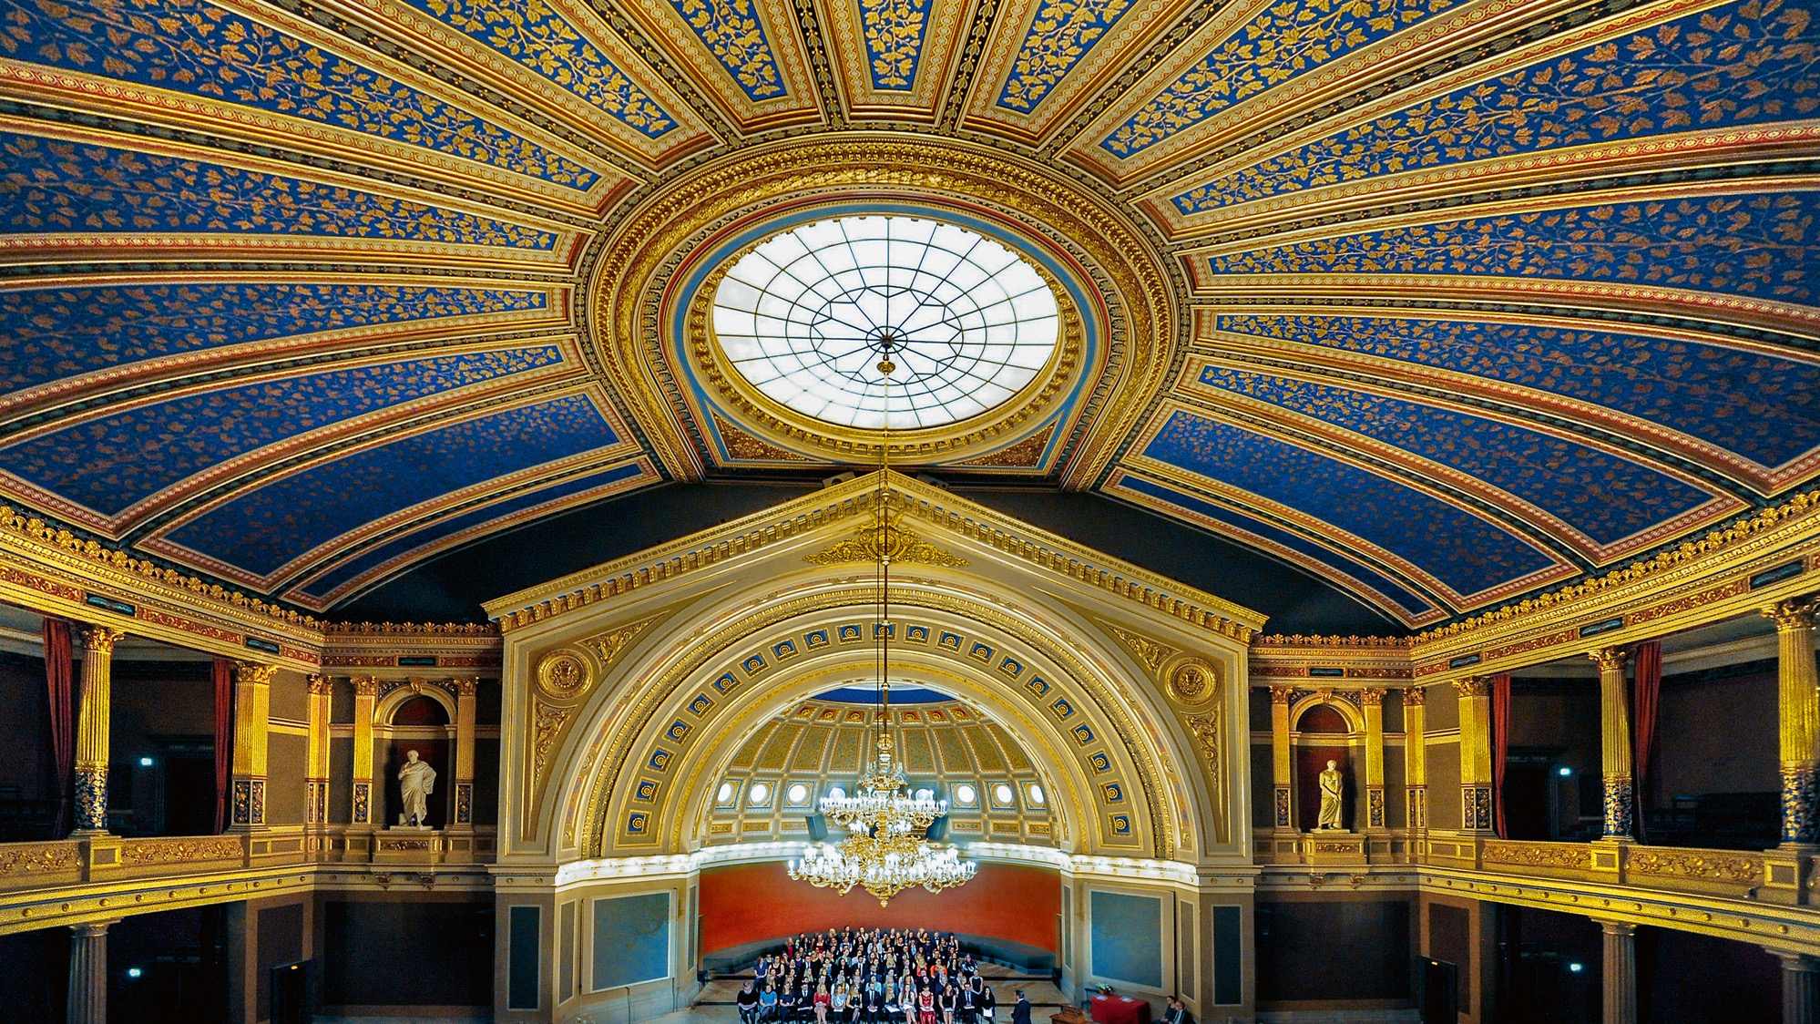

Slide 27
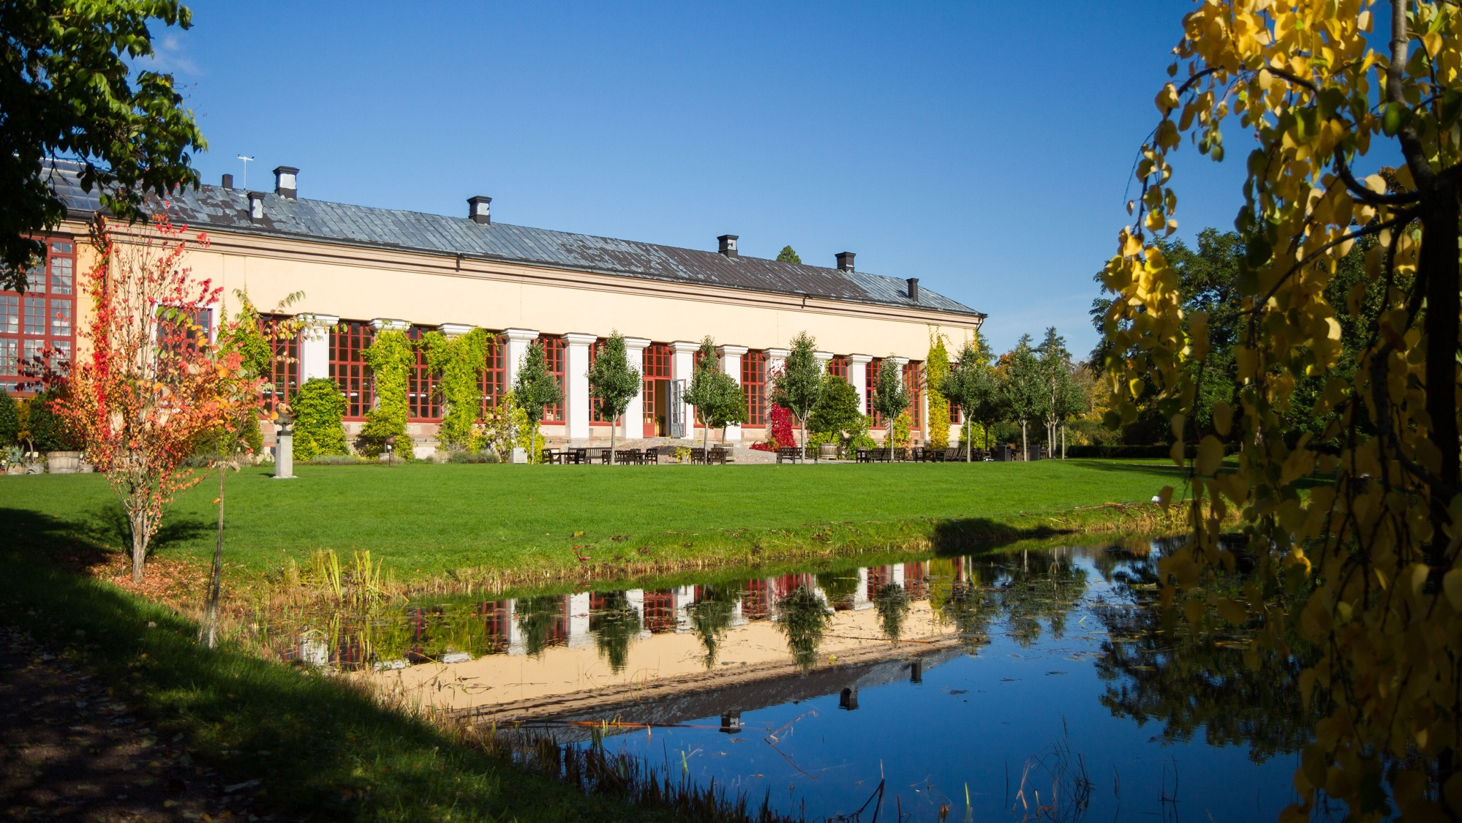

Slide 28
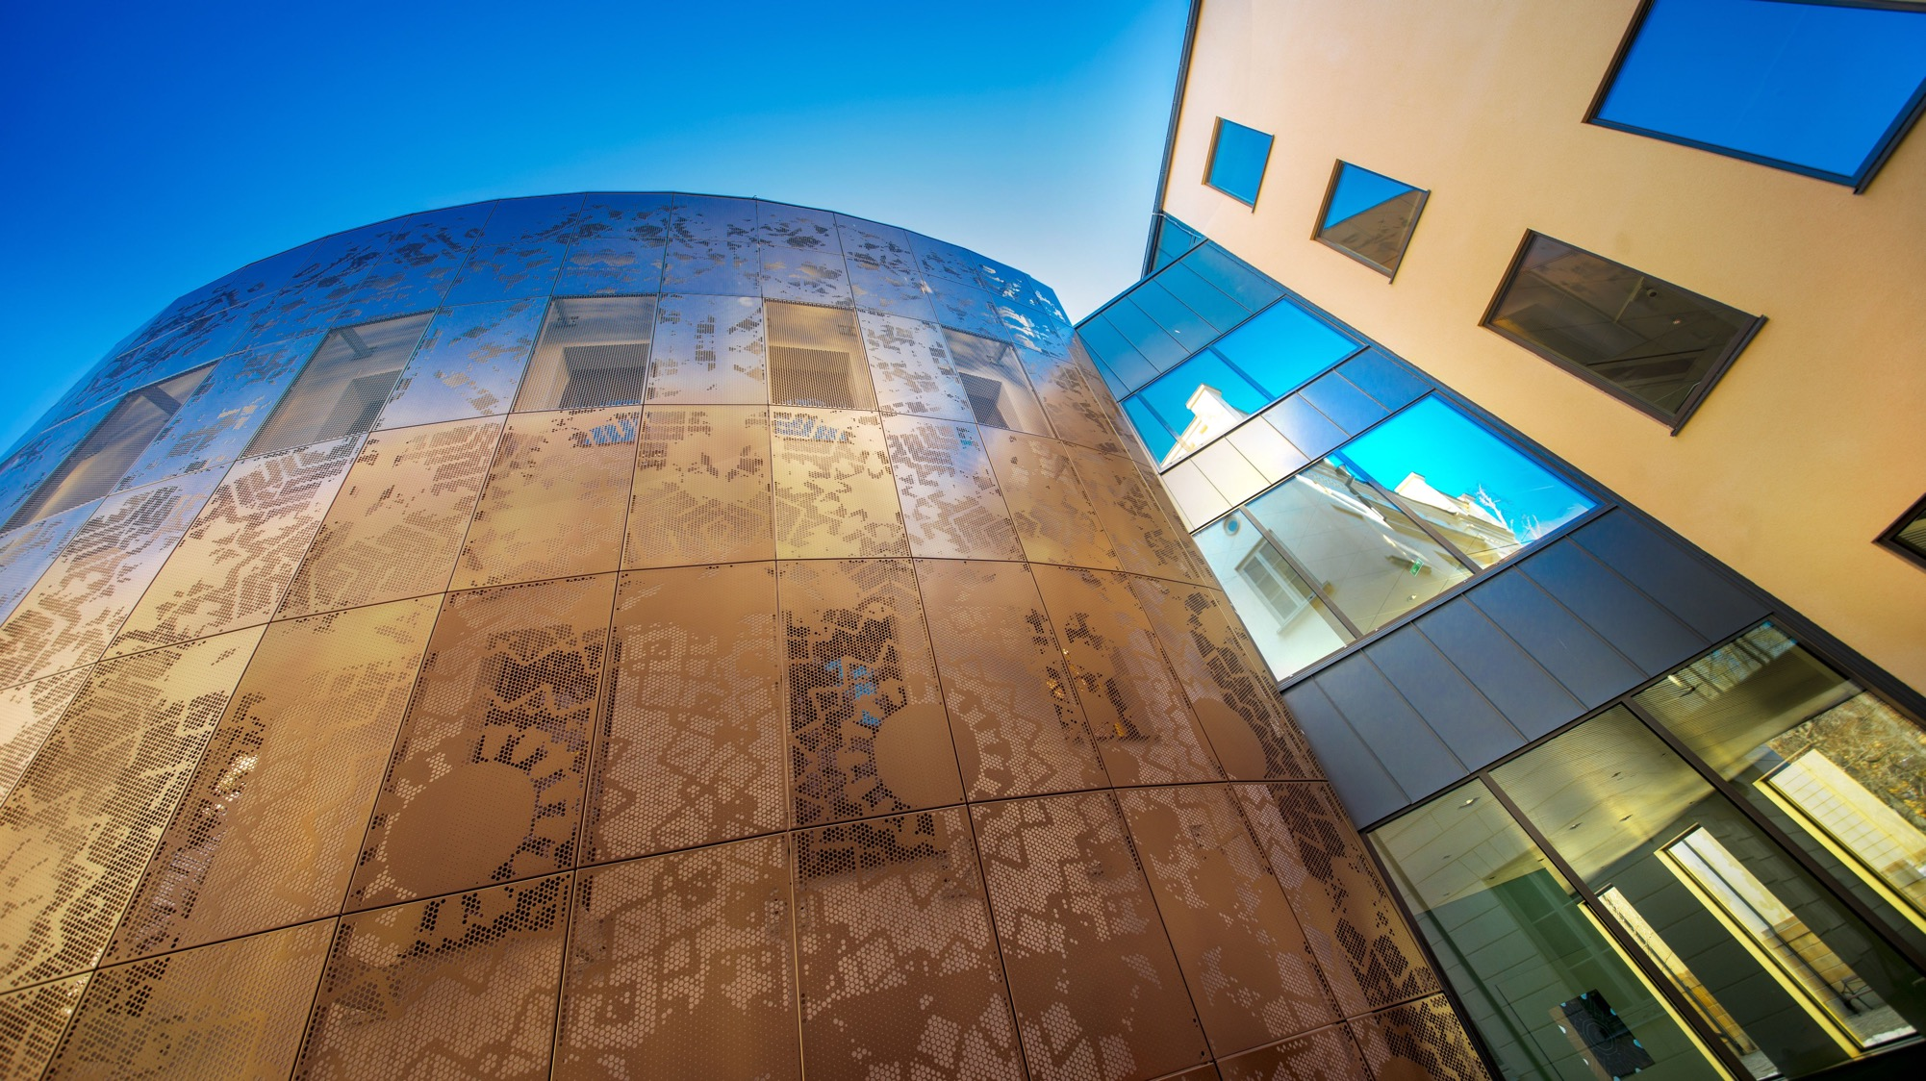

Slide 29
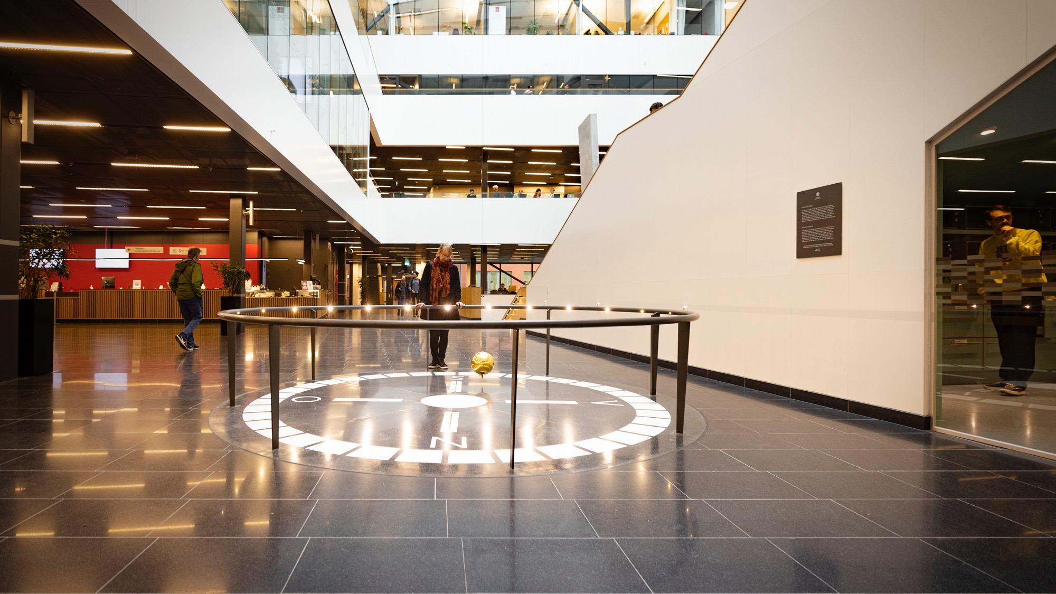
Notes:
Foucaults pendel i Ångströmlaboratoriet

Slide 30
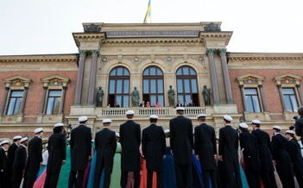
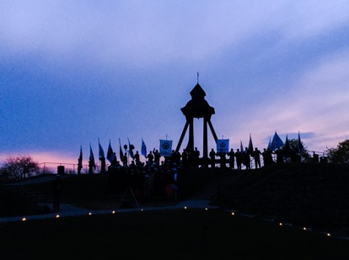
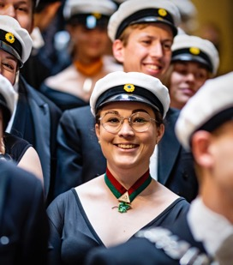
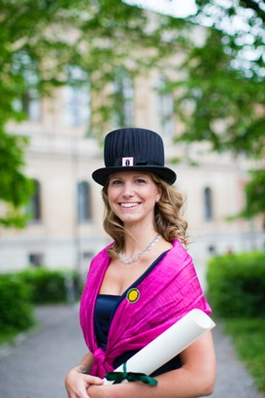
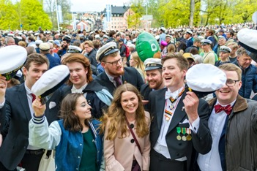
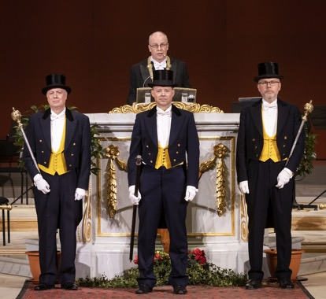
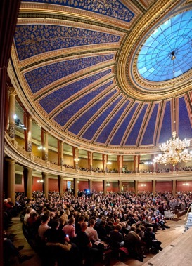
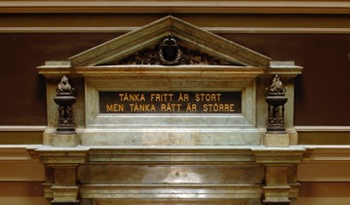
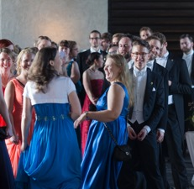
LEVANDE TRADITIONER
Notes:
https://www.uu.se/om-uu/akademiska-traditioner/

Slide 31
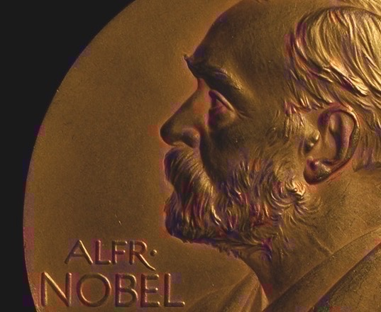
NOBELPRISTAGARE
Allvar Gullstrand – fysiologi eller medicin 1911
Robert Bárány – fysiologi eller medicin 1914
Manne Siegbahn – fysik 1924
The Svedberg – kemi 1926
Nathan Söderblom – Nobels fredspris 1930
Arne Tiselius – kemi 1948
Dag Hammarskjöld – Nobels fredspris 1961
Kai Siegbahn – fysik 1981
Svante Pääbo – fysiologi eller medicin 2022

Slide 32
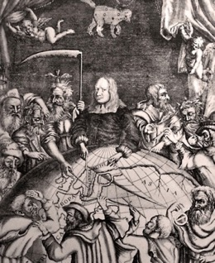
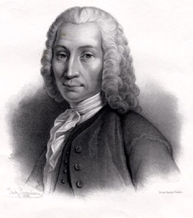
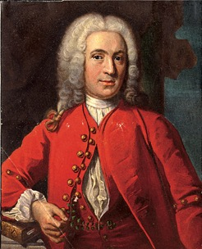
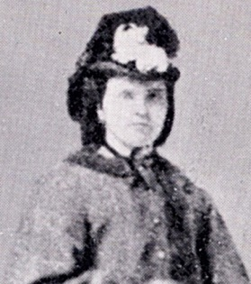

NÅGRA HISTORISKA UPPSALAPROFILER
Olof Rudbeck
1630-1702
Anders Celsius
1701-1744
Carl von Linné
1707-1778
Betty Pettersson
1838-1885
Ellen Fries
1855-1900
Notes:
Några historiska Uppsalaprofiler:
Olof Rudbeck:
Den mångkunnige Olof Rudbeck d.ä. är en av Uppsala universitets mest betydande personligheter genom seklerna. Rudbeck gjorde det som har betecknats som ”den första vetenskapliga upptäckt som gjorts av någon svensk”. Den gällde lymfan och dess vägar i människokroppen. Han lät i början av 1660-talet inrätta anatomiska teatern för dissektioner av människokroppen. Rudbeck har i övrigt mest blivit känd för sin bok Atlantica, en fornhistoria som man numera mest betraktar som lärda fantasterier. Men mycket annat av Rudbecks verk har blivit bestående. Han och kanslern Magnus Gabriel De la Gardie inrättade till exempel de s.k. Exercitierna vid universitetet, vilket innebar att adliga studenter fick utbildning i ridning, dans, fäktning, kunskaper i moderna språk. Han lät också anlägga en botanisk trädgård (nuvarande Linnéträdgården), ordnade med båtförbindelser till Stockholm, broar och vattenledningar mm.
Anders Celsius:
Celsius uppfann inte termometern. Den hade varit känd i mer än ett sekel, också i Sverige. Men 1741 konstruerade han en termometer som var överlägsen i precision. Den var hundragradig och hade 0 grader vid vattnets kokpunkt och 100 grader vid dess fryspunkt. Några år efter det att den tagits i bruk avled Celsius (1744). Då vände man på skalan och termometern blev utformad så som vi nu känner den med fryspunkten vid 0 grader och kokpunkten vid 100 grader. Det har sagts att Linné skulle ha legat bakom denna reform, men troligen var det någon av Vetenskapsakademiens instrumentmakare som fick idén.
Anders Celsius var dock inte främst meteorolog utan astronom. År 1730 utnämndes han till ordinarie professor i ämnet.
Carl von Linné:
Carl von Linné är en av Uppsala universitets mest berömda professorer genom tiderna. Linné skapade system för att klassificera och namnge naturen, och grunden i hans system används än i dag i hela den vetenskapliga världen. ”Gud skapade och Linné ordnade” har blivit ett talesätt.
Betty Pettersson:
Först i början av 1870-talet skrevs den första kvinnliga studenten in vid Uppsala universitet. Kvinnor fick då genom kungligt beslut tillträde till universiteten. Hon hette Betty Pettersson och kom från Gotland; efter avlagd examen blev hon lärare.
Ellen Fries:
År 1883 disputerade Ellen Fries på en avhandling i historia. Hon var den första kvinnan i Sverige, som erhöll doktorsgraden. Många hyllade henne som en föregångare, men andra var skeptiska. Ellen Fries fortsatte sitt historiska författarskap; bl.a. skrev hon boken ”Märkvärdiga [dvs. ryktbara] Qvinnor”.
De kvinnliga studenterna blev mot seklets slut allt flera; under 1800-talet skrevs 153 kvinnor in vid universitetet. Men de hade ofta en besvärlig tillvaro i Uppsala. De kunde inte delta i studentnationernas fester och länge ifrågasattes om de fick bära den vita studentmössan.
Fler historiska Uppsalaprofiler: http://www.uu.se/om-uu/historia/

Slide 33

ORGANISATION

Slide 34

Notes:
Vetenskapsområdet för humaniora och samhällsvetenskap

Slide 36

Notes:
Vetenskapsområdet för medicin och farmaci

Slide 38

Notes:
Vetenskapsområdet för teknik och naturvetenskap

Slide 43
Notes:
Välkommen till Uppsala universitet!

